Slide 1
Magnetic Island’s World Heritage Values

Slide 2
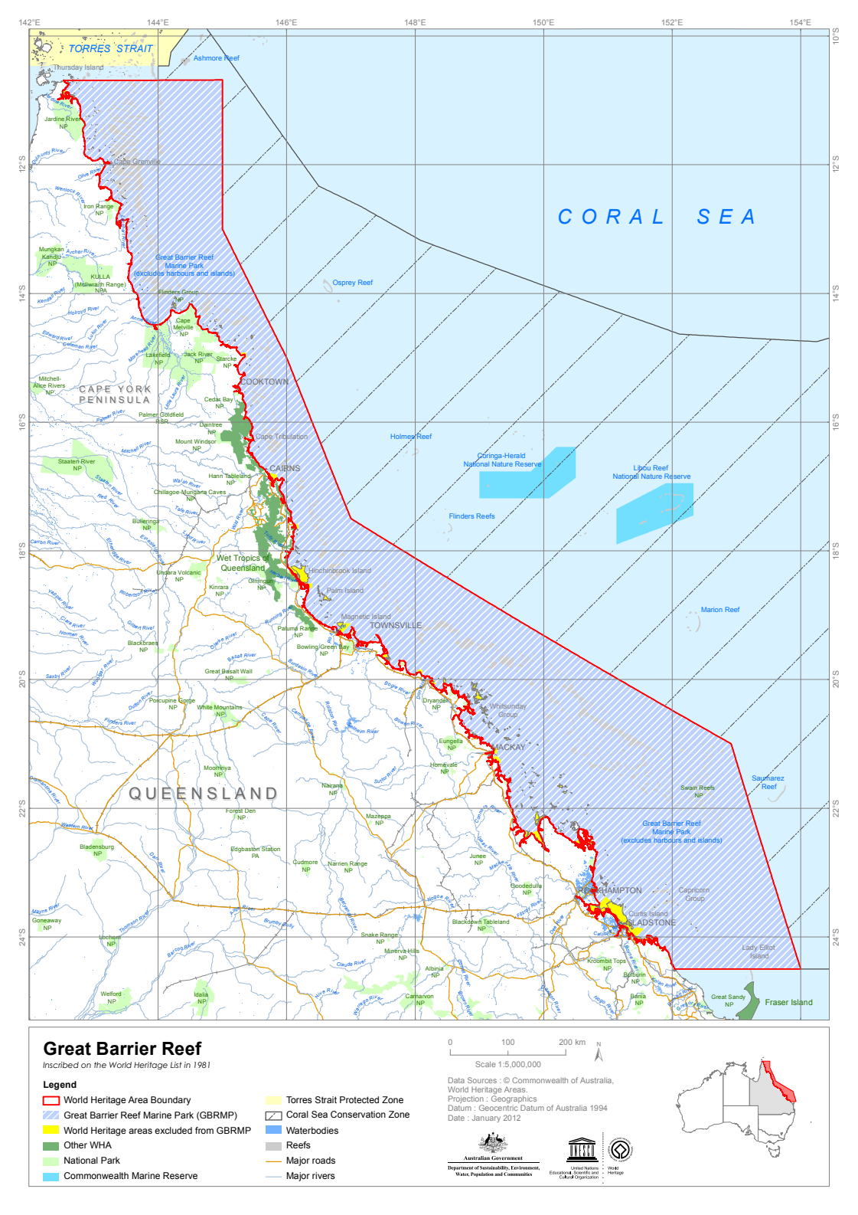

Slide 3
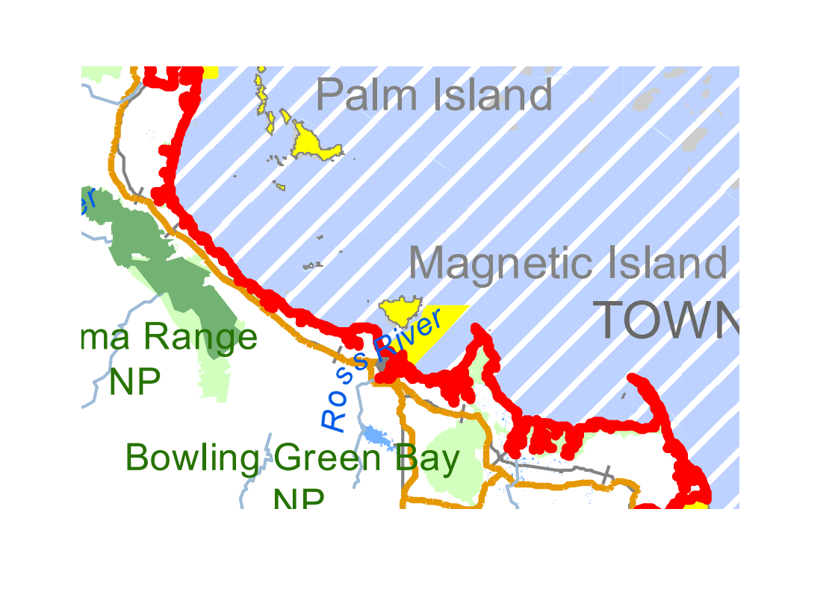

Slide 4
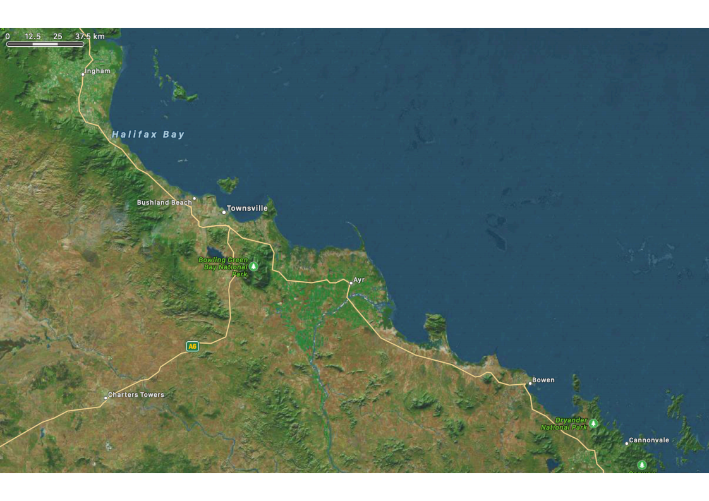

Slide 5
